Slide 1
第3章 水溶液化学
3.3 难溶电解质的多相离子平衡
3.3.1 多相离子平衡和溶度积
3.3.2 溶度积规则及其应用

Slide 2
可溶电解质的解离平衡是单相体系的离子平衡。
HAc(aq)
H⁺(aq) + Ac⁻(aq)
难溶电解质在水溶液中，存在固体和溶液中离子之间的平衡，即多相离子平衡。
AgCl(s)
Ag⁺(aq) + Cl⁻(aq)

Slide 3
固体物质的溶解性
s(固体) (g/100gH₂O) | 溶解性
> 10 | 易溶
1 ~ 10 | 可溶
0.01 ~ 1 | 微溶
< 0.01 | 难溶
在室温下，绝对不溶的物质是没有的.
难溶强电解质：如AgCl
AgCl(s)
Ag⁺(aq) + Cl⁻(aq)

Slide 4
溶解度：在一定温度和压强下，某物质在一定量的溶剂中溶解的最大量，叫做这种物质在该溶剂里的溶解度，即某物质饱和溶液的浓度。
溶解度可用
g/100g H₂O, mol/1000g H₂O, mol⋅dm^{–3}, % 来表示。

Slide 5
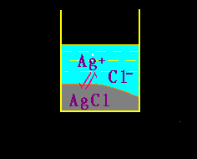
3.3.1 多相离子平衡和溶度积
1. 溶度积常数(solubility product constant)
在难溶强电解质饱和溶液中存在着
多相离子平衡：
溶解
AgCl(s)
Ag⁺(aq) + Cl⁻(aq)
结晶

Slide 6
AgCl(s) ⇌ Ag⁺(aq) + Cl⁻(aq)
为书写简便，用平衡浓度代替相对浓度。
K_{sp}^{Ɵ} = [Ag⁺][Cl⁻]
难溶电解质沉淀-溶解平衡常数,称为溶度积(常数)
一定温度下，难溶电解质饱和溶液中，其离子浓度以化学计量数为指数的幂的乘积为一常数。
K_{sp}^{Ɵ}大小与浓度无关, 随温度变化而改变。

Slide 7
PbCl₂(s) ⇌ Pb²⁺ (aq) + 2Cl⁻(aq)
K_{sp}^{Ɵ} = [Pb²⁺][Cl⁻]²
Fe(OH)₃(s) ⇌ Fe³⁺(aq) +3OH⁻(aq)
K_{sp}^{Ɵ} = [Fe³⁺][OH⁻]³
电离方程式中该离子的计量系数

Slide 8
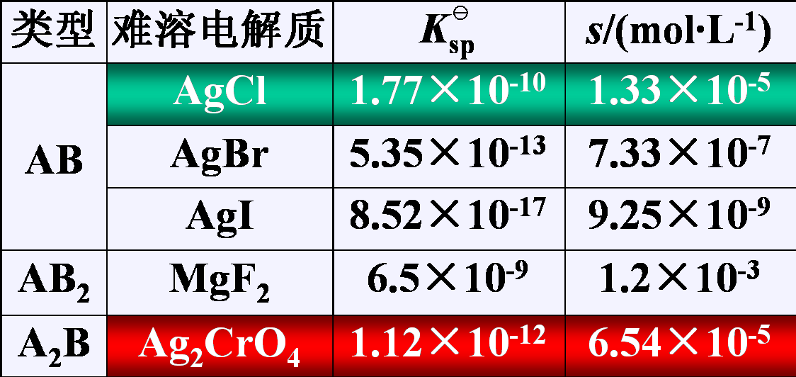
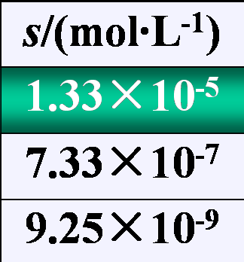
溶度积K_{sp}^{Ɵ}的意义：
K_{sp}^{Ɵ}表示难溶电解质溶解能力的大小；也表示生成该难溶电解质沉淀的难易。
AgCl(s) ⇌ Ag⁺(aq) + Cl⁻(aq)
对于同一类型的难溶电解质，其K_{sp}^{Ɵ} ↑，溶解能力↑，生成该沉淀愈难。

Slide 9
任何难溶电解质，不管它的溶解度多么小，其饱和水溶液中总有与其达成平衡的离子；
任何沉淀反应，无论它进行得多么完全，溶液中依然存在它的组成离子，而且其离子浓度以化学计量数为指数的幂的乘积必为常数。
如CuS的K_{sp}^{Ɵ} = 6.3×10⁻³⁶

Slide 10
2. 溶度积与溶解度的关系
难溶强电解质的溶解度(s)：其饱和溶液的物质的量浓度(mol⋅dm⁻³)。
例1：AgCl 的溶解度为 s mol⋅dm⁻³
AgCl (s) ⇌ Ag⁺ (aq) + Cl⁻(aq)
s s
K_{sp}^{Ɵ} = [Ag⁺][Cl⁻] = s ⋅ s = s²

Slide 11
例2：Ag₂CrO₄的溶解度为s mol⋅dm⁻³
Ag₂CrO₄ (s) ⇌ 2Ag⁺ (aq) + CrO₄^{2–} (aq)
2s s
K_{sp}^{Ɵ} = [Ag⁺]²[CrO₄²⁻] = (2s)² s = 4s³

Slide 12
溶度积与溶解度的相互转换
通式：
A_{a}B_{b} (s) ⇌ aA^{b+}(aq) + bB^{a−} (aq)
as bs
K_{sp}^{Ɵ} = (as)ª ·(bs)^{b} = aª · b^{b} · s^{(a+b)}
溶解度
(g/100gH₂O)
溶解度
（mol⋅dm⁻³）
离子
浓度
(mol⋅dm⁻³)

Slide 13
BaSO₄ ⇌ Ba²⁺ + SO₄²⁻
能否直接用K_{sp}^{Ɵ}比较难溶强电解质的溶解度的大小？
AgCl ⇌ Ag⁺ + Cl⁻
Ag₂CrO₄ ⇌ 2Ag⁺ + CrO₄²⁻
A_{a}B_{b}(s) ⇌ aA^{b+} (aq) + bB^{a−} (aq)
K_{sp}^{Ɵ} = aª · b^{b} · s^{(a+b)}

Slide 14
对于相同类型的难溶强电解质，可直接根据溶度积大小来比较溶解度的大小。

Slide 15
3.3.2 溶度积规则及其应用
1. 溶度积规则
A_{a}B_{b}(s) ⇌ aA^{b+}(aq) + bB^{a−} (aq)
某难溶强电解质溶液中，其离子浓度以化学计量数为指数的幂的乘积称离子积，用Q_{i} 表示。
浓度商Q_{c}
压力商Q_{p}
离子积Q_{i}

Slide 16
A_{a}B_{b}(s) ⇌ aA^{b+}(aq) + bB^{a−} (aq)
Q_{i} = K_{sp}^{Ɵ} 饱和溶液，
达到沉淀溶解平衡；
Q_{i} < K_{sp}^{Ɵ} 溶液不饱和，
无沉淀析出，
或可使沉淀溶解；
Q_{i} > K_{sp}^{Ɵ} 有沉淀析出。
据此三条判断沉淀的析出和溶解,称溶度积规则(原理)。

Slide 17
2. 沉淀生成的计算与应用
Q_{i} > K_{sp}^{Ɵ} 有沉淀析出。
常用方法：加入沉淀剂，应用同离子效应，控制溶液pH。

Slide 18
例3.7 将等体积的 4×10⁻³ mol⋅dm⁻³的AgNO₃和 4×10⁻³ mol⋅dm⁻³ K₂CrO₄混合，是否能析出Ag₂CrO₄沉淀?
已知 K_{sp}^{Ɵ}(Ag₂CrO₄) = 1.1 × 10⁻¹²
解: 混合后
∵ Q_{i} > K_{sp}^{Ɵ}， ∴有沉淀析出。

Slide 19
例3.8 在1 dm³ 含0.001 mol⋅dm⁻³ SO₄²⁻离子的溶液中，注入0.002 mol BaCl₂，能否使SO₄²⁻沉淀完全？K_{sp}^{Ɵ}(BaSO₄) = 1.1×10⁻¹⁰
解： BaSO₄(s) ⇌ Ba²⁺(aq) + SO₄²⁻ (aq)
初始浓度/mol⋅dm⁻³ 0.002 0.001
平衡浓度/mol⋅dm⁻³ 0.002−(0.001−x) x
≈ 0.001
x=[SO₄²⁻] =K_{sp}^{Ɵ}/[Ba²⁺] = 1.1×10⁻¹⁰/0.001
= 1.1×10⁻⁷ mol⋅dm⁻³ < 1.0×10^{–5} mol⋅dm⁻³
答：加入0.002 mol BaCl₂可使溶液中的SO₄²⁻沉淀完全。
过量

Slide 20
盐效应: 在难溶强电解质的饱和溶液中加入不含相同离子的强电解质，而使难溶电解质的溶解度增大的现象。
盐效应对溶解度的影响
例如，向饱和AgCl溶液中加入KNO₃固体，盐效应会使AgCl的溶解度增大。
但是，盐效应引起的溶解度的变化极小，一般情况下不予考虑。

Slide 21
同离子效应对溶解度的影响
同离子效应：在难溶强电解质饱和溶液中加入具有相同离子的易溶强电解质时,难溶强电解质溶解度下降。
CaCO₃ (s) ⇌ Ca²⁺ (aq) + CO₃²⁻ (aq)
2Na⁺ + CO₃²⁻

Slide 22
例3.9：求298 K时 BaSO₄ 在0.010 mol⋅dm⁻³ Na₂SO₄溶液中的溶解度(g⋅dm⁻³)。
K_{sp}^{Ɵ}(BaSO₄) = 1.1×10⁻¹⁰
解： Na₂SO₄ = 2Na⁺ + SO₄²⁻
BaSO₄(s) ⇌ Ba²⁺(aq) + SO₄²⁻(aq)
平衡浓度/mol⋅dm⁻³ s 0.01+ s ≈ 0.01
s = 1.05×10⁻⁵
∵ [Ba²⁺][SO₄²⁻] = K_{sp}^{Ɵ}
∴ s × 0.010 = 1.1 × 10⁻¹⁰
s = 1.1 × 10⁻⁸ mol⋅dm⁻³
= 1.1 × 10⁻⁸ mol⋅dm⁻³ × 233.4 g⋅mol⁻¹
= 2.57 × 10⁻⁶ g⋅dm⁻³
BaSO₄
摩尔质量
答：BaSO₄的溶解度为2.57×10⁻⁶ g⋅dm⁻³ 。

Slide 23
同离子效应的应用：
加入过量沉淀剂可使被沉淀离子沉淀完全。但是，被沉淀离子不可能从溶液中绝迹。
离子浓度< 1.0×10⁻⁵ mol⋅dm⁻³ 沉淀完全
一般沉淀剂过量20-50%即可。
加入沉淀剂浓度太大，有时还可能引起副反应（酸效应、配位效应）而使沉淀的溶解度增大。

Slide 24
定量分离沉淀时，选择洗涤剂。
例如，制得 0.1 g BaSO₄ 沉淀，如用100 mL纯水洗涤杂质时，将损失2.66×10⁻⁴ g BaSO₄，损耗率达 0.3%。
如果改用 0.01 mol⋅dm⁻³ H₂SO₄溶液洗涤沉淀，损失2.5×10⁻⁷ g。电子天平是否能称量出来？

Slide 25
3. 沉淀的溶解
Q_{i} < K_{sp}^{Ɵ} 溶液不饱和，
沉淀将溶解。
常用方法：酸溶解，生成弱电解质，发生氧化还原反应，生成配合物。

Slide 26
(1) 沉淀在酸中的溶解
某些难溶的氢氧化物和弱酸盐，其溶解度受到酸度的影响，通过控制溶液的pH可以使沉淀发生溶解。
例如: FeS (s) ⇌ Fe²⁺(aq) + S²⁻ (aq)
+
2HCl =
2Cl⁻ + 2H⁺
FeS + 2H⁺ ⇌ Fe²⁺ + H₂S
H₂S

Slide 27
例如: CaCO₃ (s) ⇌ Ca²⁺(aq) + CO₃²⁻(aq)
+
2HCl = 2Cl⁻ + 2H⁺
酸溶解或
生成弱电解质
H₂CO₃
H₂O+CO₂
又如: Mg(OH)₂(s) ⇌ Mg²⁺(aq)+2OH⁻(aq)
+
2NH₄Cl =
2Cl⁻ + 2NH₄⁺
2NH₃.H₂O

Slide 28
(2) 利用氧化还原反应
加入氧化剂或还原剂，使某一离子发生氧化还原反应而降低其浓度。如：
3CuS + 8HNO₃(稀)
= 3Cu(NO₃)₂ + 3S↓+ 2NO↑+ 4H₂O

Slide 29
(3) 生成配位化合物
AgCl(s) + 2NH₃(aq) ⇌
Ag(NH₃)₂⁺(aq) + Cl⁻(aq)
由于Ag(NH₃)₂⁺ 配离子的生成，降低了Ag⁺离子浓度而使AgCl溶解。

Slide 30


4. 沉淀的转化
加入Na₂S aq
PbSO₄↓
PbS↓
PbSO₄ ⇌ Pb²⁺ + SO₄²⁻
+
K_{sp}^{Ɵ} = 2.5×10⁻⁸
Na₂S = S²⁻ + 2Na⁺
K_{sp}^{Ɵ} = 8.0×10⁻²⁸
PbS
PbSO₄ + S²⁻ ⇌ PbS + SO₄²⁻

Slide 31
向与其沉淀共存的难溶强电解质的饱和溶液中，加入适当试剂，使该沉淀转化为另一种新沉淀的过程，称为沉淀的转化。
沉淀转化的方向：一般由溶解度大的沉淀向溶解度小的沉淀转化。

Slide 32
沉淀转化的条件：
K_{sp}^{Ɵ} (PbS) = [Pb²⁺][S²⁻] = 8.0×10⁻²⁸
K_{sp}^{Ɵ} (PbSO₄) = [Pb²⁺][SO₄²⁻] = 2.5×10⁻⁸
两式相除，得
故：在加入新的沉淀剂S²⁻时，只要能保持 [S²⁻] > 3.2×10⁻²⁰[SO₄²⁻]，则 PbSO₄ 就会转变为 PbS。

Slide 33
练习：已知 K_{sp}^{Ɵ} (PbS) = 8.0×10⁻²⁸, K_{sp}^{Ɵ} (PbSO₄) = 2.5×10⁻⁸，则
PbSO₄ + S²⁻ ⇌ PbS + SO₄²⁻ K^{Ɵ} = ?
解：
转化很完全
PbS → PbSO₄ ？
PbS + 4H₂O₂ → PbSO₄ + 4H₂O

Slide 34
若两种沉淀的K_{sp}^{Ɵ}值比较接近，相差倍数不大时，则溶解度小的沉淀有可能转化为溶解度大的沉淀。例如
K_{sp}^{Ɵ}(BaCO₃) = [Ba²⁺][CO₃²⁻] = 2.6×10⁻⁹
K_{sp}^{Ɵ}(BaCrO₄)= [Ba²⁺][CrO₄²⁻] = 1.2×10⁻¹⁰
两式相除，得
故：只有保持 [CO₃²⁻] > 22[CrO₄²⁻]，才能使 BaCrO₄ 转变为 BaCO₃ ，这在实验室中是可以实现的。

Slide 35
沉淀转化的应用：
锅炉中的锅垢的主要成分为CaSO₄ (K_{sp} = 7.10×10⁻⁵ ), 由于 CaSO₄不溶于酸，难以除去。若用Na₂CO₃溶液处理，可转化为更难溶但质地疏松、易溶于酸的物质CaCO₃ (K_{sp} = 4.96×10⁻⁹ ) ，从而可以容易地用醋酸等弱酸清除。实际中不用醋酸，用盐酸。

Slide 36
沉淀转化的应用：
废水处理
含Hg²⁺废水可以用硫化物进行处理，但若用易溶硫化物如Na₂S等进行处理时，处理后的水中存在大量的硫离子，造成新的污染。利用沉淀转化的方法，如用FeS处理含Hg²⁺废水，则可以解决这个问题。
FeS(s) + Hg²⁺(aq) = HgS(s) + Fe²⁺(aq)
K^{Ɵ} = 7.9 ×10³³
因过量的FeS不溶于水，可以过滤除去。

Slide 37
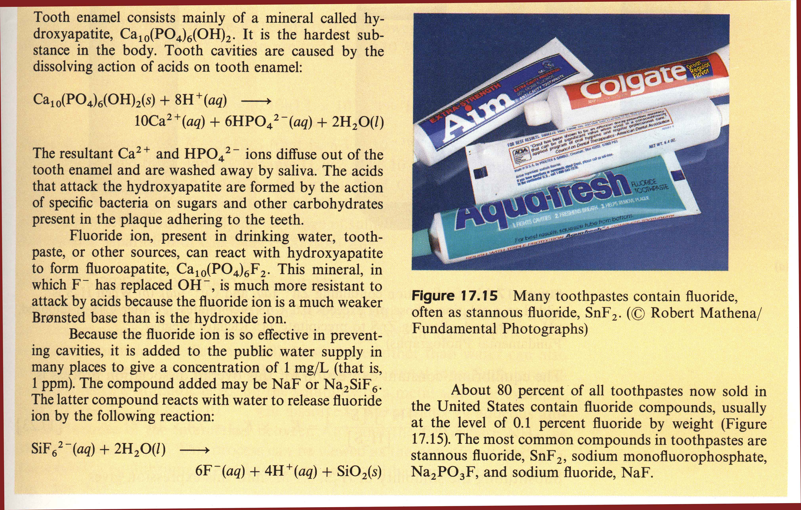
沉淀转化的应用：
含氟牙膏
Ca₁₀(PO₄)₆(OH)₂
F
羟磷灰石→氟磷灰石

Slide 38
课堂练习
1. 已知FeC₂O₄•2H₂O在1 dm³水中能溶解0.10 g, M(FeC₂O₄•2H₂O) = 180 g•mol^{–1}，计算FeC₂O₄的K_{sp}^{Ө}。
解： FeC₂O₄•2H₂O在水中的溶解度s为
s = n/V = m/MV = 0.10 g/(180 g•mol^{–1}×1 dm³)
= 5.6 × 10^{–4} mol•dm^{–3}
FeC₂O₄•2H₂O(s) ⇌ Fe²⁺(aq)+C₂O₄^{2–}(aq)+2H₂O(l)
K_{sp}^{Ө} = [Fe²⁺][C₂O₄^{2–}] = s² = (5.6×10^{–4})²
= 3.1 × 10^{–7}

Slide 39
2. 已知Ni(OH)₂在pH = 9.00的溶液中的溶解度为1.6 × 10^{–6} mol•dm^{–3}， 计算其K_{sp}^{Ө}。
解：pH = 9.00, [OH–]=1.0×10^{–5} mol•dm^{–3}
Ni(OH)₂(s) ⇌ Ni²⁺(aq) + 2OH–(aq)
平衡浓度/mol•dm^{–3} s 1.0×10^{–5} + 2s
K_{sp}^{Ө} = [Ni²⁺][OH–]² = s(1.0×10^{–5} + 2s)²
= 1.6 × 10^{–6} × (1.0 × 10^{–5} + 2 × 1.6 × 10^{–6})²
= 2.7 × 10^{–16}

Slide 40
本章作业
教材P116-118
6，10，17， 22

